Slide 1
Taller de Servicio Social Significativo II
Sesión 4. Logros y propósito de vida
(Semana 15)

Slide 2

Comparte tu experiencia de SSS
¡Vamos a ver los videos!
Notes:
Se tiene 40 minutos para ver videos, el resto de la clase se deberá explicar los requisitos para finalizar.

Slide 3

Servicio Social Significativo = Oportunidad
  ¿Cuál es la mayor satisfacción que te llevas de tu Servicio Social Significativo?
  ¿Seguirás participando en labor social?
  ¿A través de esta experiencia, te acercaste a tu propósito de vida?

Slide 4

El Servicio Social Significativo es una oportunidad que todos los mexicanos tenemos de aportar a nuestra comunidad con lo que nosotros hemos obtenido.
480 horas no son suficientes para erradicar el problema que seleccionamos o lograr el 100% del Objetivo Global de Desarrollo Sostenible, pero sí es una manera de aportar a la comunidad para llegar a este 100%.
A partir del SSS y del taller de SSS aprendiste sobre los Objetivos de Desarrollo Sostenible y cómo nosotros aportamos a ellos, aprendiste la importancia de poner tus fortalezas de carácter y tu propósito de vida en favor de la comunidad. Además, aprendiste sobre la empatía, la conciencia social, la acción compasiva y cómo juntos logramos una comunidad compasiva invitando a nuevas personas a participar en nuestros proyectos.

Slide 5
¿Cómo se compone tu evaluación?
 | Sem | Fechas | Tema | Actividad | Puntos del Final | Sesión presencial
1er parcial | 1 | Del 7 al 12 de agosto | Sesión de arranque | Tarea 1 enviar vía Blackboard reporte de actividades realizadas durante el periodo vacacional. | 5% | SI
2do parcial | 2 | Del 14 al 18 de agosto | Alumnos sin institución | N/A | N/A | N/A
 | 3 | Del 21 al 25 de agosto | Reporte de alumnos con institución | Tarea 2 enviar vía Blackboard el anexo 1 firmado por la institución donde realizará su SSS. Fecha límite | 10% | SI
 | 4 a 9 | Del 28 de agosto al 06 de octubre | Sesión “Fortalezas de carácter” por institución (monitoreo individual) | Tarea 3 enviar vía Blackboard una fotografía legible de la minuta de sesión “Fortalezas de carácter” | 10% | SI
 | 10 a 14 | Del 09 de octubre al 10 de noviembre | Sesión por institución “Logros” (monitoreo individual) | Tarea 4 enviar vía Blackboard una fotografía legible de la minuta de sesión “Logros” | 10% | SI
 |  |  |  | Tarea 5 (Foro video en Blackboard) compartir URL del video final de tu experiencia | 20%
3er parcial | 15 | Del 13 al 17 de noviembre | Propósito de vida | Tarea 6 enviar vía Blackboard anexo 2 firmado por la institución | 35% | SI
 |  |  |  |  | 10%
 |  |  |  | Evaluación final (contestarla en Blackboard)
 | 16 | Del 20 al 24 de noviembre | Entrega de resultados | N/A | N/A | NO

Slide 6
Instrucciones:
Tarea 6
Tarea 6 envía a través de Blackboard el Anexo 2 firmado por la institución.
Evaluación final conetstarla en el espacio de evaluaciones en Blackboard.
Asiste a la entrega de reconocimientos.
Ahí recibirás tu constancia de finalización del SS+ y tu reconocimiento.
¡IMPORTANTE!
Si no has terminado tus horas para el cierre del semestre, deberás entregar el anexo 2 completo a tu Coordinador ByDE, a más tardar la segunda semana de enero.

Slide 7
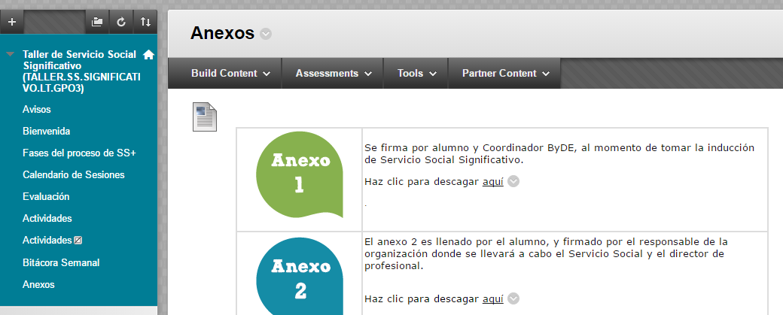
Anexo 2
El último paso y más importante es que la institución te acredite tus horas realizadas durante el SSS firmando el anexo 2.
En caso de NO contar con el Anexo 2, la universidad NO podrá acreditar tus horas de Servicio Social Significativo.
El anexo 1 es llenado por el alumno y la institución, debe ser firmado por el responsable de la institución y tu profesor del taller de SSS.
El anexo 2 es firmado por el responsable de la institución y tu profesor del taller de SSS.

Slide 8
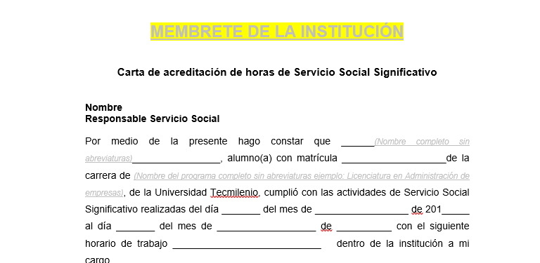
Ejemplo anexo 2
IMPORTANTE: El formato debe ser impreso en hoja membretada de la institución.
IMPORTANTE: Tus datos deben estar correctos y SIN abreviaturas
IMPORTANTE: El programa académico debe estar SIN abreviaturas y tal como aparece en la lista siguiente.

Slide 9
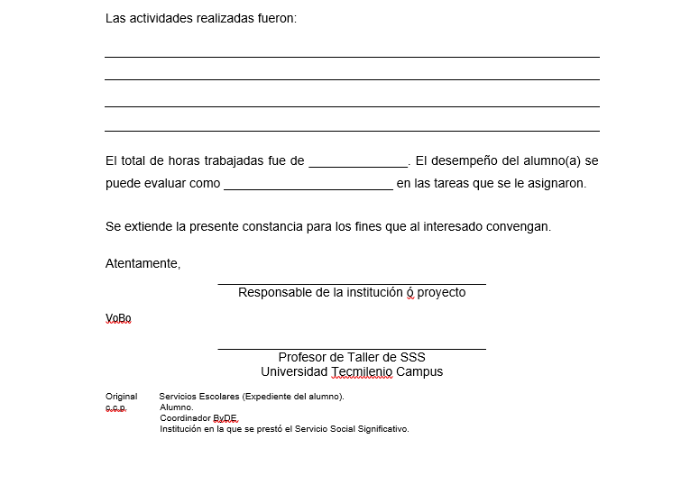
IMPORTANTE: Los datos deben ser reales ya que podrán ser auditados por la SEP en cualquier momento.
Este documento es requisito para tu titulación.
IMPORTANTE: El formato debe ser firmado y sellado por la institución y por tu profesor, quienes avalan que este documento es real y creíble.

Slide 10
Entregables:
Tarea 6: Anexo 2 firmado por la institución.
Evaluación final contestada en blackboard.

